Slide 1
چېنىقىش ھەققىدە سۆھبەت
باھارگۇل ئاتانۇر
2022-يىلى22-ئۆكتەبىر
Notes:
This template can be used as a starter file to give updates for project milestones.
Sections
Right-click on a slide to add sections. Sections can help to organize your slides or facilitate collaboration between multiple authors.
Notes
Use the Notes section for delivery notes or to provide additional details for the audience. View these notes in Presentation View during your presentation.
Keep in mind the font size (important for accessibility, visibility, videotaping, and online production)
Coordinated colors
Pay particular attention to the graphs, charts, and text boxes.
Consider that attendees will print in black and white or grayscale. Run a test print to make sure your colors work when printed in pure black and white and grayscale.
Graphics, tables, and graphs
Keep it simple: If possible, use consistent, non-distracting styles and colors.
Label all graphs and tables.

Slide 2
ئىزاھات
بۇ لىكسىيە پەقەت ئۇيغۇر خانىم-قىزلىرىنىڭ پايدىلىنىشى ئۈچۈن تۈزۈلدى.
Notes:
* If any of these issues caused a schedule delay or need to be discussed further, include details in next slide.

Slide 3
مۇھىم مەزمۇنلار
چېنىقىشنىڭ پايدىلىق تەرەپلىرى
چېنىقىشنىڭ چوڭ تۈرلىرى قايسىلار؟
چېنىققاندا نىمىلەرگە دىققەت قىلىش كېرەك؟
چېنىقىش توغرۇلۇق دائىم سورىلىدىغان سۇئاللار
Notes:
* If any of these issues caused a schedule delay or need to be discussed further, include details in next slide.

Slide 4
كۆپ سورىلىدىغان سۇئاللار
تاماقنى بەك ئاز يەيمەن، سۇ ئىچسەممۇ سەمىرىپ كېتىمەن، قانداق ئورۇقلىشىم كېرەك؟
بەك كۆپ ماڭىمەن،تاماققىمۇ بەك دىققەت قىلىمەن، يەنىلا ئۇرۇقلىيالمىدىم؟
خىزمىتىم ئالدىراش چېنىقىشقا ۋاقتىم يوق،دورا ئوكۇللار بىلەن ئۇرۇقلىسام بولامدۇ؟
كۆپ يول ماڭسام تىزىم ئاغرىيدۇ، پۇتۇم ئاغرىيدۇ، قانداق چېنىقىشىم كېرەك؟
Notes:
* If any of these issues caused a schedule delay or need to be discussed further, include details in next slide.

Slide 5
چېنىقىشنىڭ پايدىلىق تەرەپلىرى
يۈرەكنى ساغلاملاشتۇرۇش، سېمىزلىكتىن ئۇرۇقلش
قان بېسىمنى نورماللاشتۇرۇش، قەن ماددىسىنى نورماللاشتۇرۇش
قاندىكى ماي مددىسىنى تازىلاش، ياخشى ماينى يۇقىرىلىتىش
قېرىشنى ئاستىلىتىش، سۆڭەك شالاڭلىشىشنىڭ ئالدىنى ئېلىش
ھەزىم قىلىشنى ياخشىلاش
كەيپىياتنى ياخشىلاش،روھىڭىزنى كۆتۈرۈش، تۇرمۇش بېسىملىرىنى يېنىكلىتىش
خامۇشلۇق كېسىلىنى داۋالاش ۋە ئالدىنى ئېلىش، ئۇيقۇنى ياخشىلاش
راك كېسىلىنىڭ ئالدىنى ئېلىش
مىڭىمىزنىڭ ساغلاملىقى، تۇتۇۋېلىش قابىلىيىتىىمىزنى ياخشىلاش........................
Notes:
* If any of these issues caused a schedule delay or need to be discussed further, include details in next slide.

Slide 6
چېنىقىشنىڭ تۈرلىرى
(Endurance Exercise) چىدامچانلىقنى ئاشۇرۇش ھەركەتلىرى
( (Strength/Resistance training Exercise) كۈچلەندۈرۈش ۋە قارشىلىق كۈچىنى ئاشۇرىدىغان ھەركەتلەر
Flexibility/Stretching Exercise) سوزۇش ھەركەتلىرى
تەڭپۇڭلۇقنى ساقلاش ھەركەتلىرىBalance Exercise)
Notes:
* If any of these issues caused a schedule delay or need to be discussed further, include details in next slide.

Slide 7
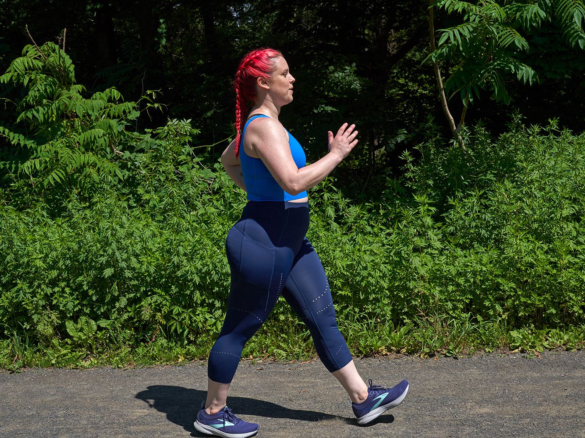
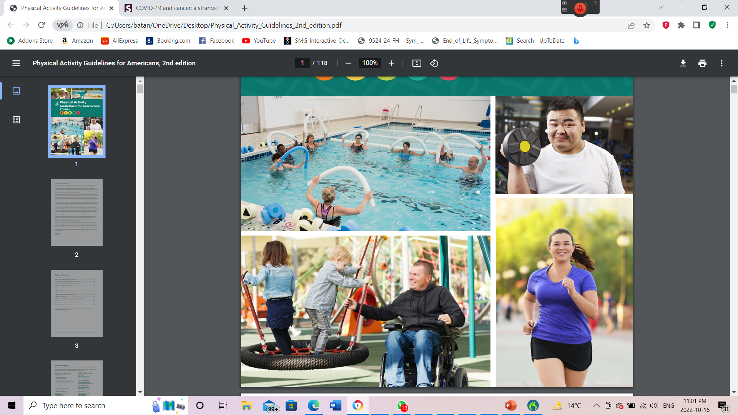
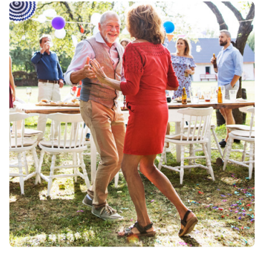
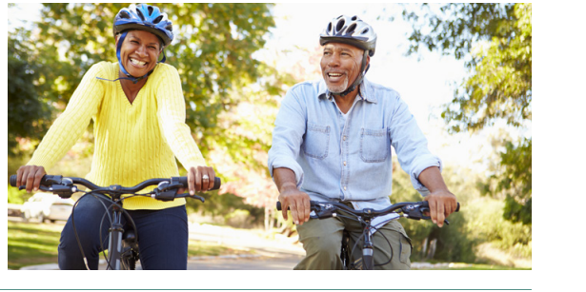

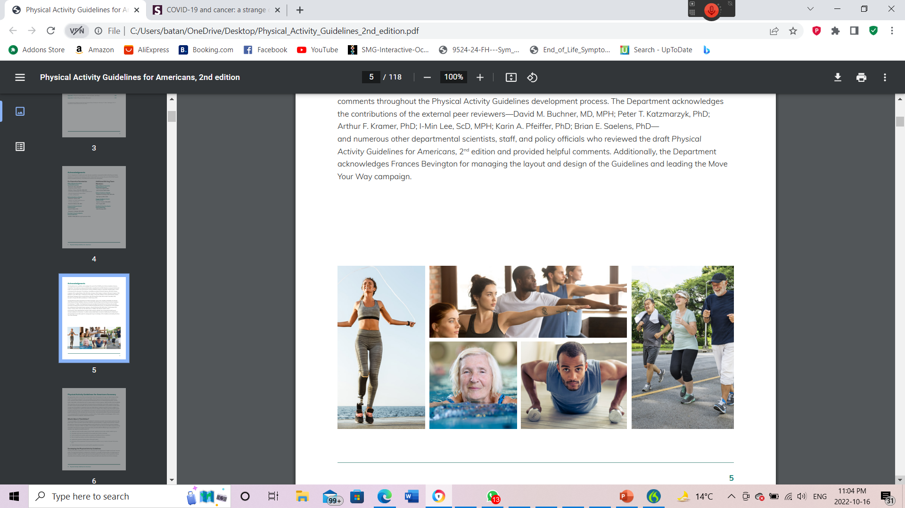
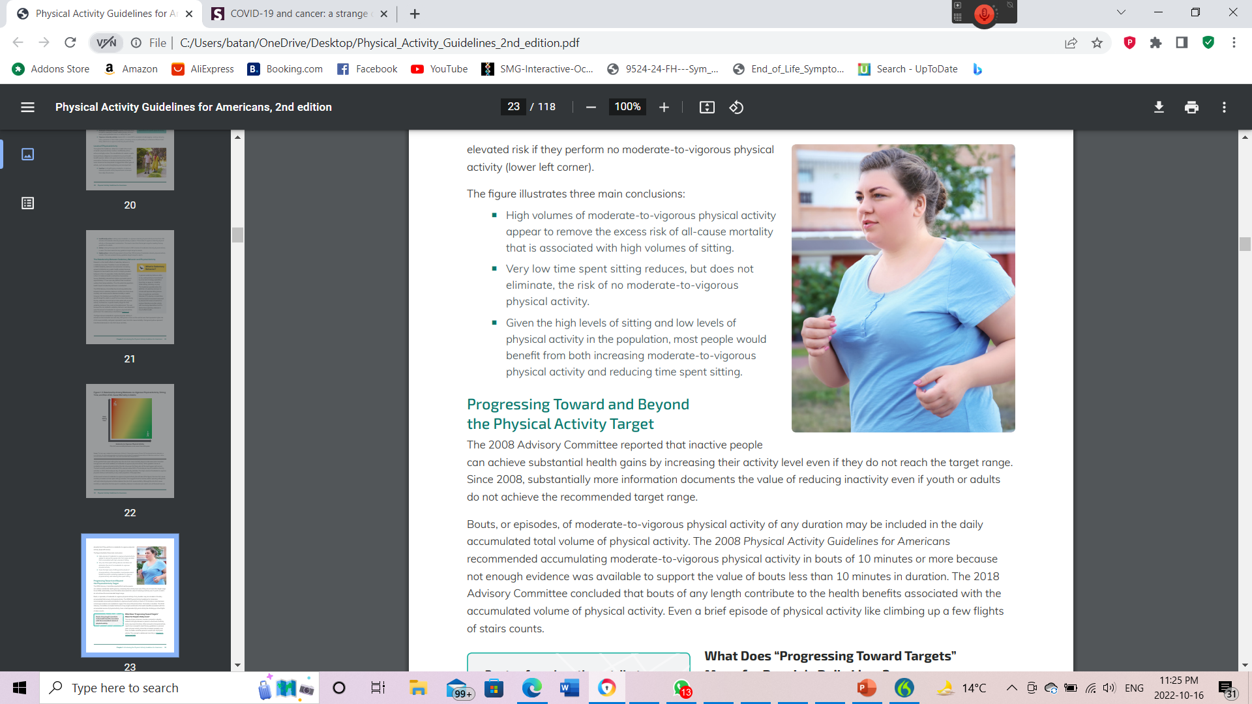
(Endurance exercise/aerobic/anaerobic exercise)
چىدامچانلىق ھەركەتلىرى، ئوكسىگىنلىق ۋە ئوكسىگىنسىز
تېز يول مېڭىش ((Brisk Walking
يۈگۈرۈش
ئۇسۇل ئويناش
ۋەلسىپىت ھەيدەش
پەشتاقتىن چىقىپ چۈشۈش
سۇ ئۈزۈش
سەكرەش ئارغامچىسىدا سەكرەش
ئاستا يۈگۈرۈش (jogging)
Notes:
* If any of these issues caused a schedule delay or need to be discussed further, include details in next slide.

Slide 8
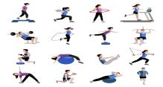

(Endurance exercise; aerobic/anaerobic exercise)
چىدامچانلىقنى ئاشۇرۇش ھەركەتلىرى؛ ئوكسىگىنلىق ۋە ئوكسىگىنسىز
ئوكسىگىنسىز ھەركەتلەر
ئوكسىگىنلىق ھەركەتلەر
ئوكسىگىنسىز ھەركەتلەرگە مۇسكۇللىرىمىزدىكى گلايكىجىن (Glycogen) دىگەن ماددا ئېنىرگىيە بېرىدۇ.
ئوكسىگىنسىز ھەركەتلەر موسكۇللىرىمىزنى كۈچلەندۈرىدۇ
ئوكسىگىنلىق ھەركەتلەرگە بەدىنىمىزدىكى ماي ۋە قەن ماددىلىرى ئېنىرگىيە بېرىدۇ.
ئوكسىگىنلىق ھەركەتلىردە گەپ قىلغىلى بولىدۇ لېكىن ناخشا ئېيتقىلى بولمايدۇ
ئوكسىگىنلىق ۋە ئوكسىگىنسىز ھەركەتلەرنى بىرلەشتۈرۈپ قىلغاندا پايدىسى كۆپ بولىدۇ
HIIT (High- Intensity- Interval- Training)
ھەر ئىككىلىسىدە يۈرەك سوقۇشىمىز ۋە نەپەس ئېلىشىمىز تېزلەيدۇ
Notes:
* If any of these issues caused a schedule delay or need to be discussed further, include details in next slide.

Slide 9
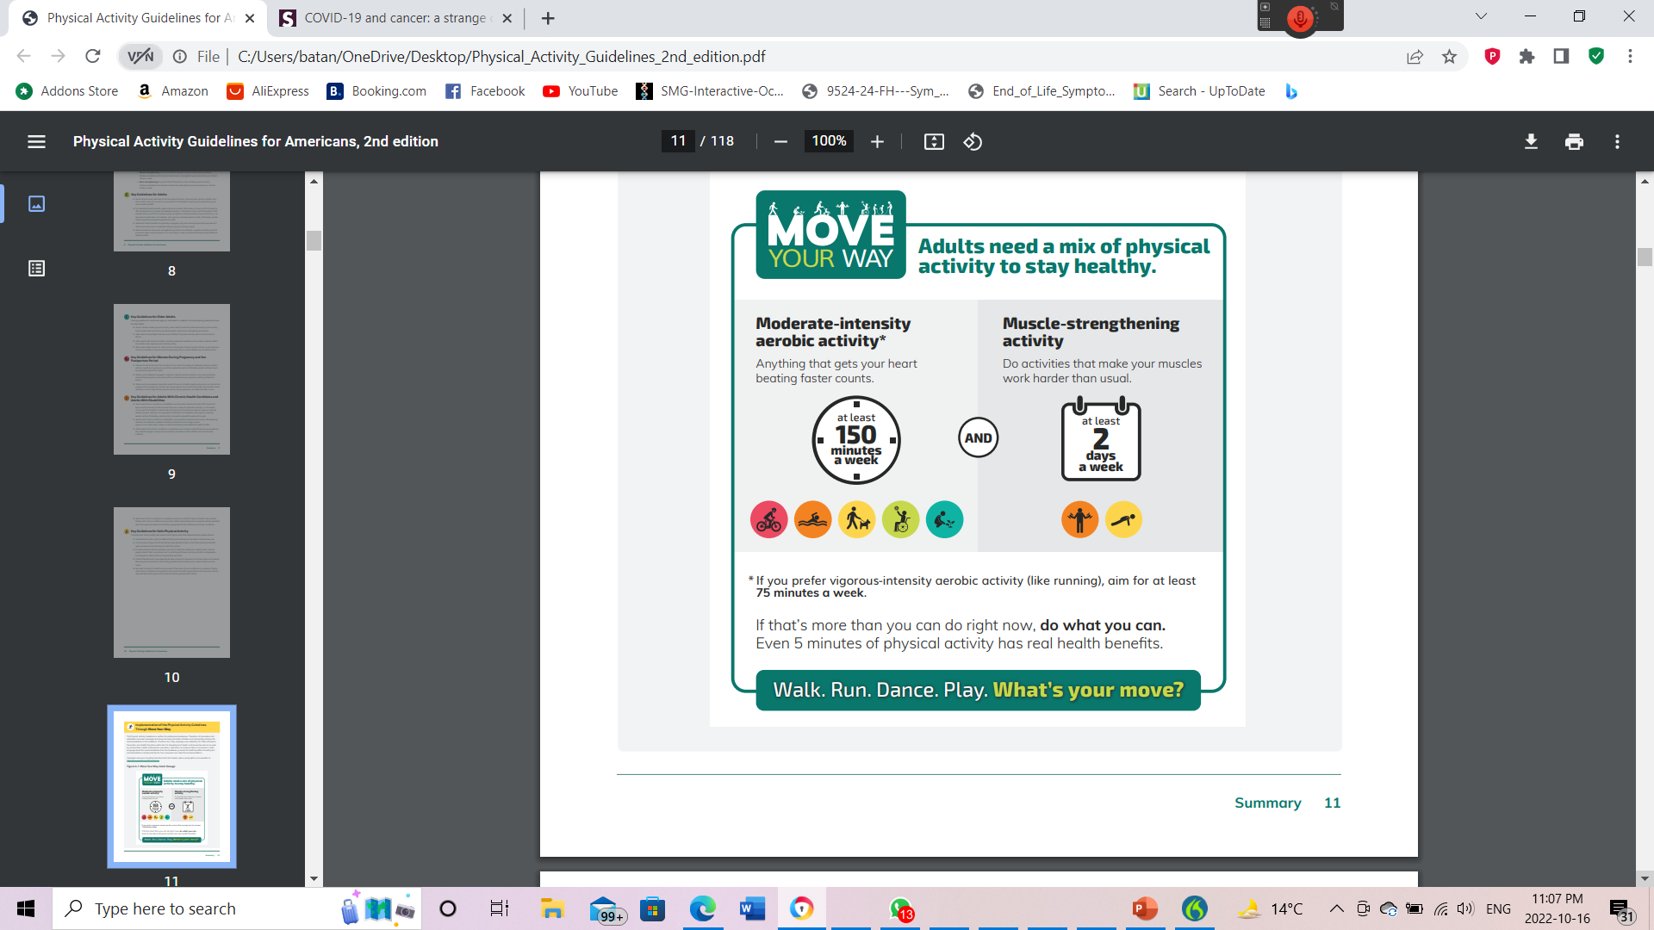

(كۈچلەندۈرۈش ۋە قارشىلىق كۈچىنى ئاشۇرىدىغان ھەركەتلەر)Strength and resistance training
سۆڭەك، مۇسكۇل ۋە تۇتاشتۇرغۇچى توقۇلمىلارنى كۈچلەندۈرىدۇ
يىقىلىش ۋە زەخمىلىنىشنى ئازلىتىدۇ
مۇسكۇللىرىمىزنى تەرەققى قىلدۇرۇش ئارقىلىق، بەدىنىمىزدىكى كالورىيە ئاسان خوراتقىلى بولىدۇ ھەم بۇ ئارقېلېق بەدەن ئېغىرلىقىنى نورمال ھالەتتە ساقلاشقا پايدىلىق.
Notes:
* If any of these issues caused a schedule delay or need to be discussed further, include details in next slide.

Slide 10
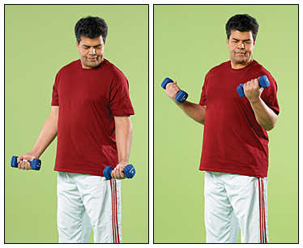
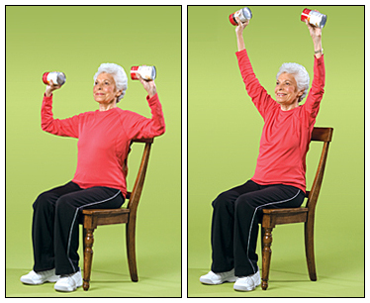
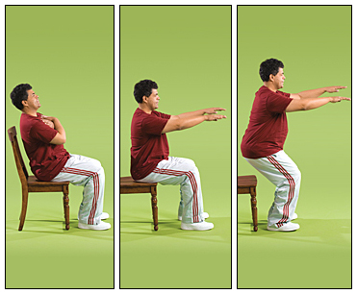
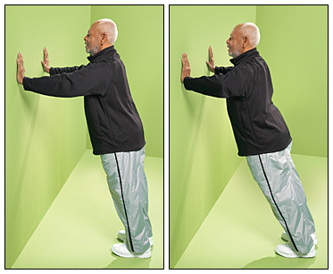
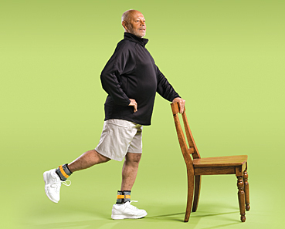
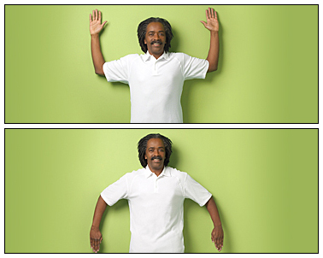
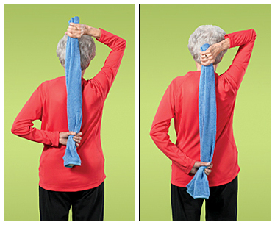
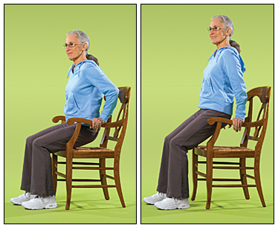
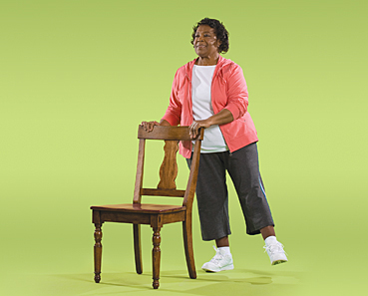
(كۈچلەندۈرۈش ۋە قارشىلىق كۈچىنى ئاشۇرىدىغان ھەركەتلەر)Strength and resistance training
Notes:
* If any of these issues caused a schedule delay or need to be discussed further, include details in next slide.

Slide 11
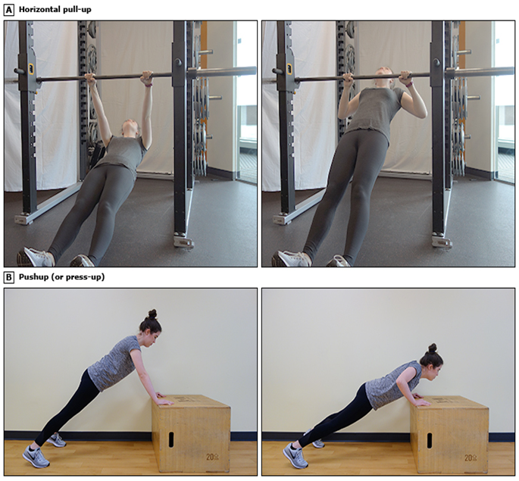
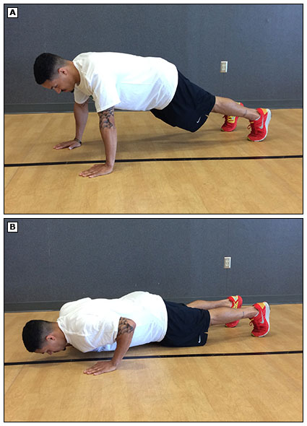
(كۈچلەندۈرۈش ۋە قارشىلىق كۈچىنى ئاشۇرىدىغان ھەركەتلەر)Strength and resistance training
Notes:
* If any of these issues caused a schedule delay or need to be discussed further, include details in next slide.

Slide 12
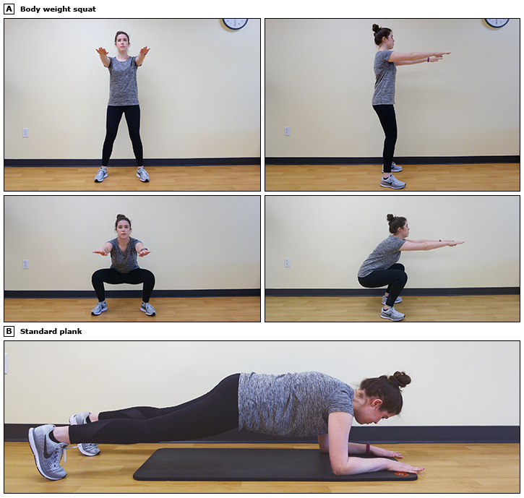
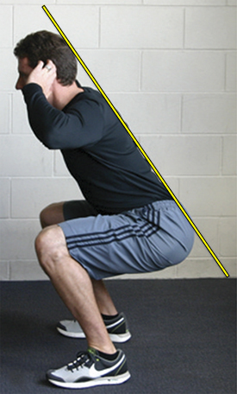
(كۈچلەندۈرۈش ۋە قارشىلىق كۈچىنى ئاشۇرىدىغان ھەركەتلەر)Strength and resistance training
Notes:
* If any of these issues caused a schedule delay or need to be discussed further, include details in next slide.

Slide 13
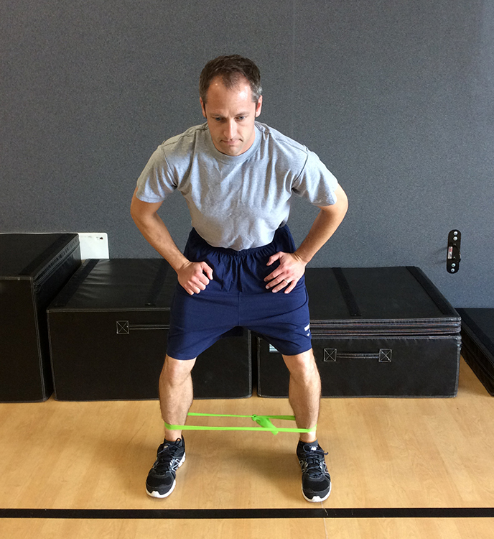
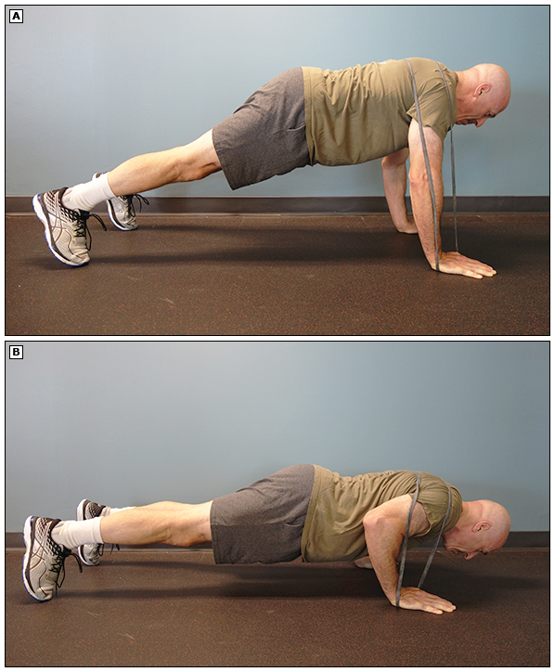
(كۈچلەندۈرۈش ۋە قارشىلىق كۈچىنى ئاشۇرىدىغان ھەركەتلەر)Strength and resistance training
Notes:
* If any of these issues caused a schedule delay or need to be discussed further, include details in next slide.

Slide 14
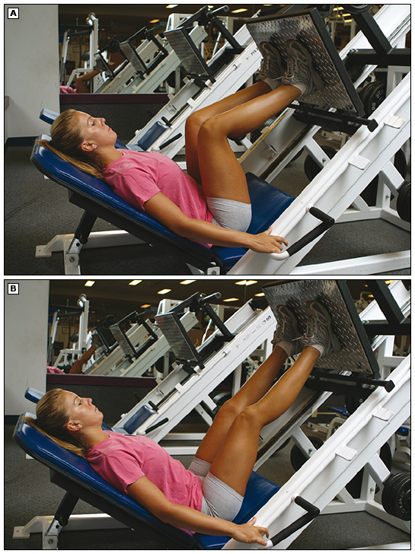
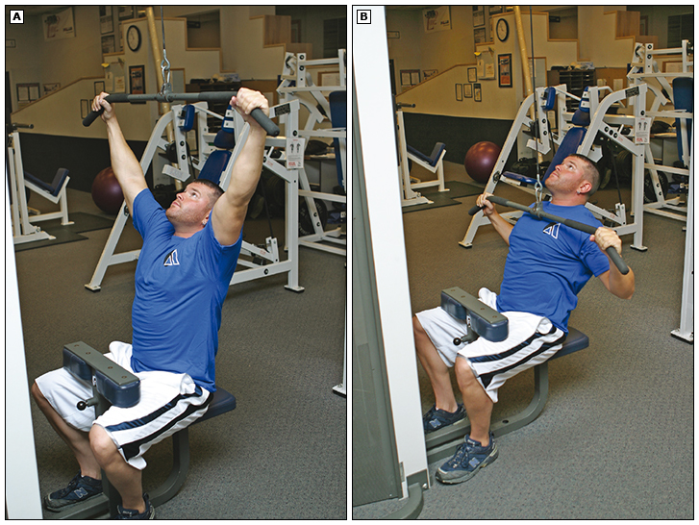
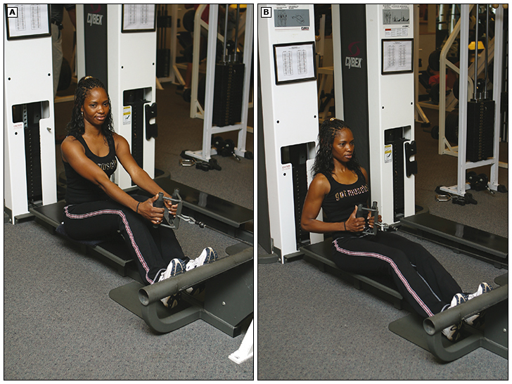
(كۈچلەندۈرۈش ۋە قارشىلىق كۈچىنى ئاشۇرىدىغان ھەركەتلەر)Strength and resistance training
Notes:
* If any of these issues caused a schedule delay or need to be discussed further, include details in next slide.

Slide 15
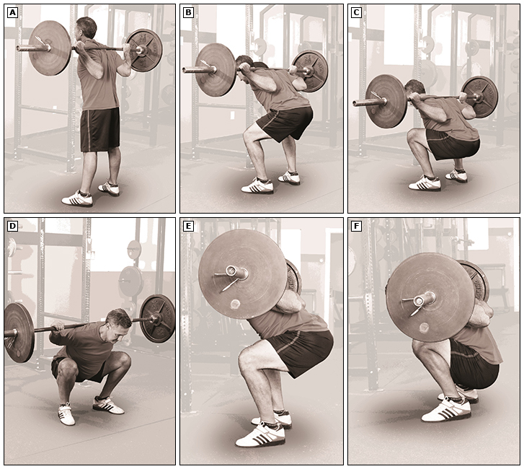
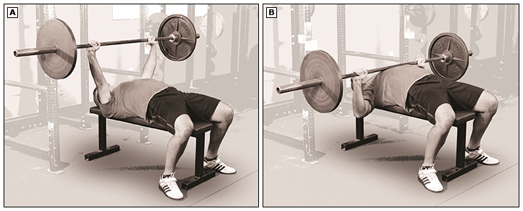
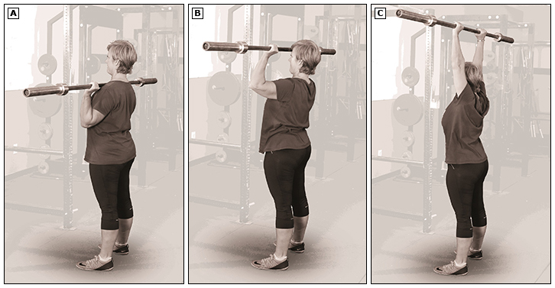
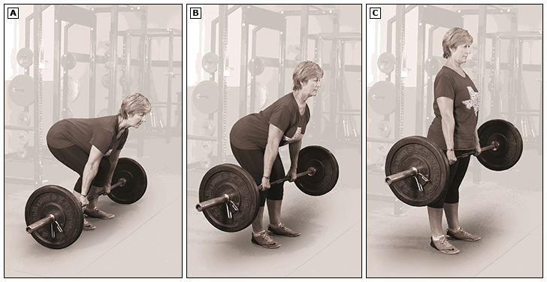
(كۈچلەندۈرۈش ۋە قارشىلىق كۈچىنى ئاشۇرىدىغان ھەركەتلەر)Strength and resistance training
Notes:
* If any of these issues caused a schedule delay or need to be discussed further, include details in next slide.

Slide 16
(كۈچلەندۈرۈش ۋە قارشىلىق كۈچىنى ئاشۇرىدىغان ھەركەتلەر)Strength and resistance training
https://www.youtube.com/watch?v=pUYxcRvdal8&list=PLmk21KJuZUM4HTrJ7hrJ8yxhToKkJT8a8&index=8
https://www.youtube.com/watch?v=TOKxtgKrGCQ&list=PLmk21KJuZUM4HTrJ7hrJ8yxhToKkJT8a8&index=7
Notes:
* If any of these issues caused a schedule delay or need to be discussed further, include details in next slide.

Slide 17

بەدىنىمىزنىڭ ئىلاستىكىلىقىنى ئاشۇرىدۇ
باشقا ھەركەتلەر ۋە كۈندۈلۈك مەشغۇلاتلىرىمىزنى تىخىمۇ ئاسانلاشتۇرۇپ بېرىدۇ
سوزۇش ھەركەتلىرىنى ئاستا باشلاش،تۇيۇقسىز سوزۇشتىن ساقلىنىش كېرەك، بولمىسا مۇسكۇللىرىمىزنىڭ زەخمىلىنىشىنى كەلتۈرۈپ چىقىرىدۇ
بەدىنىمىزنىڭ ئىلاستىكىلىقى ئاشقانسىرى، مۇسكۇللىرىمىزنى ئۇزۇنراق سوزساق بولىدۇ، تارتىشىش سەزگۈسى بولسا نورمال ئەھۋال، لېكىن ئاغرىق بولماسلىقى كېرەك
مۇسكۇللىرىمىزنى سوزغاندا بوغۇملىرىمىزنى ئازراق ئىگىمىز، بەك تۈپ تۈز قىلىۋالساق زەخمىلىنىشنى كەلتۈرۈپ چىقىرىدۇ
Notes:
* If any of these issues caused a schedule delay or need to be discussed further, include details in next slide.

Slide 18
Flexibility/stretching Exercise
(بەدىنىمىزنىڭ ئىلاستىكىلىقىنى ئاشۇرۇش ۋە سوزۇش ھەركەتلىرى)
سوزۇش ھەركەتلىرى
يوگا ھەركەتلىرى
پىلاتىز
Notes:
* If any of these issues caused a schedule delay or need to be discussed further, include details in next slide.

Slide 19
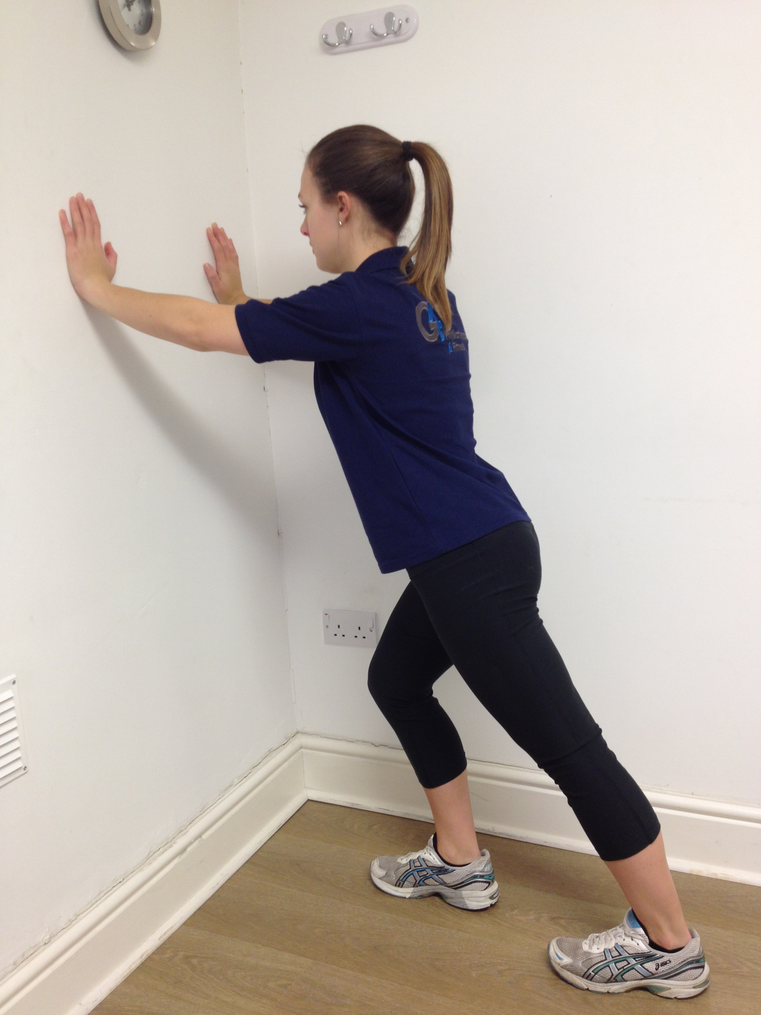
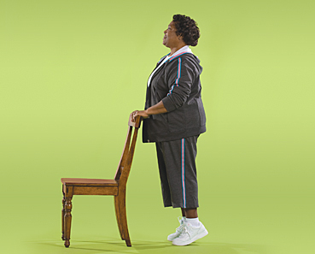
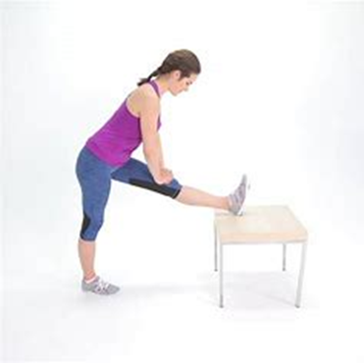
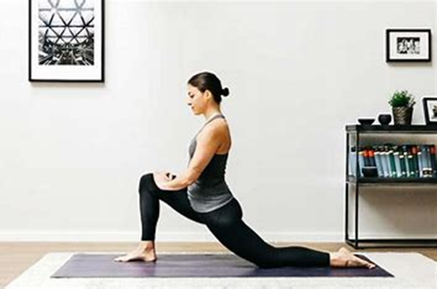
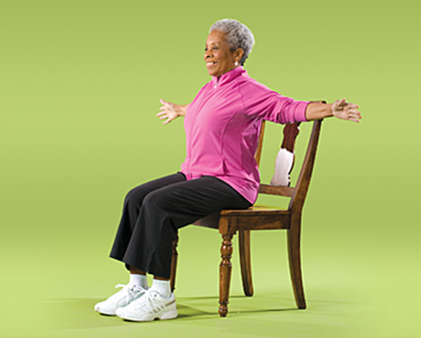
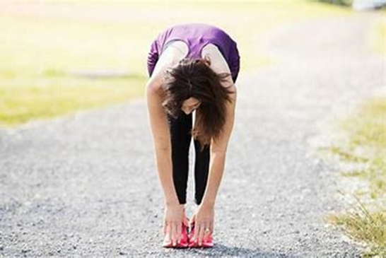

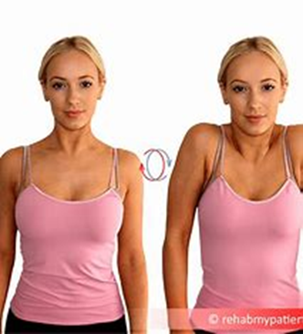
Stretches (سوزۇش ھەركەتلىرى )
Notes:
* If any of these issues caused a schedule delay or need to be discussed further, include details in next slide.

Slide 20

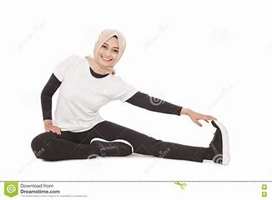
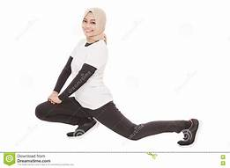

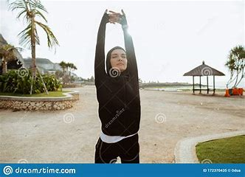



Stretches (سوزۇش ھەركەتلىرى )
Notes:
* If any of these issues caused a schedule delay or need to be discussed further, include details in next slide.

Slide 21
Stretches (سوزۇش ھەركەتلىرى )
https://www.youtube.com/watch?v=CdjRQ6GG8bA
https://www.bing.com/videos/search?q=yoga+for+beginner&mid=FF0CB0F6FF35B9F45383FF0CB0F6FF35B9F45383&FORM=HDRSC4&view=detail&ru=%2fsearch%3fq%3dyoga+for+beginners
https://www.youtube.com/watch?v=wnpmvrLsPPI
Notes:
* If any of these issues caused a schedule delay or need to be discussed further, include details in next slide.

Slide 22
يوگا،پىلاتىز ۋە باشقا دىققەتنى يىغىدىغان ھەركەتلەر
يوگا، پىلاتىز ۋە باشقا دىققەتنى يىغىدىغان ھەركەتلەر:
بىسىم،خامۇشلۇق ۋە ئۇيقۇسىزلىقنى تەڭشەيدۇ، يۈرەكنىڭ ساغلاملىغىنى ئاشۇرىدۇ بولۇپمۇ بەدەن ئېغىرلىغى كۆرسەتكۈچىسى، قان بىسىم، ماي ماددىسى ۋە يۈرەك رېتىمىنى ياخشىلايدۇ. تەڭپۇڭلۇق ۋە تۇراقلىقنى ئىلگىرى سۈرىدۇ، سوزۇلما خاراكتىرلىك ئاغرىقنى توختۇتىدۇ. يۈرەك كىسەل، راك ۋە باشقا سوزۇلما خاراكتىرلېق كىسەلگە گىرىپتار بولغان كىشىلەرنىڭ تۇرمۇش سۈپىتىنى ياخشىلاپ كەيپىياتىنى يۇقۇرى كۆتۈرىدۇ. سىزنى تىخىمۇ كۆپ چىنىقىش ۋە ساغلام ئوزۇقلۇنۇشقا ئىلھاملاندۇرىدۇ.
Notes:
* If any of these issues caused a schedule delay or need to be discussed further, include details in next slide.

Slide 23
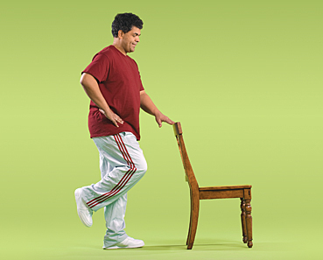
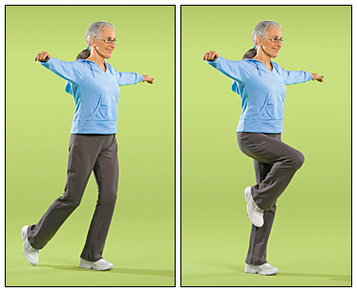
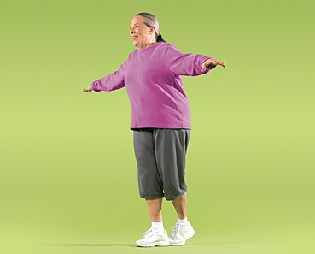
Balance Exercise (تەڭپۇڭلۇقنى ساقلاش ھەركىتى (
بىر پۇتىڭىز بىلەن قانچىلىك ئۆرە تۇرالايسز سىناپ بېقىڭ
بىر پۇتىڭىزنىڭ تاپىنىغا يەنە بىر پۇتىڭىزنىڭ بارماقلىرىنى تېگىشتۈرۈپ 20 قەدەم مېڭىپ بېقىڭ
تۈپتۈز سىزىقنى بويلاپ ماڭالىغىنىڭىزغىچە مېڭىپ بېقىڭ
Notes:
* If any of these issues caused a schedule delay or need to be discussed further, include details in next slide.

Slide 24
چېنىقىش توغرۇلۇق دائىم سورىلىدىغان سۇئاللار
قانچىلىك ۋاقىت چېنىقىش
قانچىلىك دەرىجىدە چېنىقىش
قانداق ۋاقىتتا چېنىقىش
چېنىققاندا نىمىلەرگە دىققەت قىلىش كېرەك؟
Notes:
* If any of these issues caused a schedule delay or need to be discussed further, include details in next slide.

Slide 25

قانچىلىك چېنىقىش
Notes:
* If any of these issues caused a schedule delay or need to be discussed further, include details in next slide.

Slide 26

بالىلار قانچىلىك چېنىقىشى كېرەك؟
Notes:
* If any of these issues caused a schedule delay or need to be discussed further, include details in next slide.

Slide 27
چېنىقىشتا نىمىلەرگە دىققەت قىلىش كېرەك؟
پايدىلىق ۋە زىيانلىق تەرەپلىرى
مۇۋاپىق ھەركەتلەرنى مۇۋاپىق مىقداردا تاللاش
مۇۋاپىق مۇھىت ۋە مۇۋاپىق ئەسۋاپلارنى تاللاش بولۇپمۇ چوڭلار ۋە ئاستا خاراكتىرلىق كېسەللىك ئەھۋالى بارلار
تۆۋەندىن باشلاش ئاستا باشلاش ۋە ئاستا يۇقىرىلىتىش
Notes:
* If any of these issues caused a schedule delay or need to be discussed further, include details in next slide.

Slide 28
يەنە باشقا قانداق چېنىقىش تۈرلىرى بار؟
https://www.wikihow.com/Exercise-Facial-Muscles
https://www.health.harvard.edu/bladder-and-bowel/step-by-step-guide-to-performing-kegel-exercises
Notes:
* If any of these issues caused a schedule delay or need to be discussed further, include details in next slide.

Slide 29
كۆپ سورىلىدىغان سۇئاللار
تاماقنى بەك ئاز يەيمەن، سۇ ئىچسەممۇ سەمىرىپ كېتىمەن، قانداق ئورۇقلىشىم كېرەك؟
بەك كۆپ ماڭىمەن،تاماققىمۇ بەك دىققەت قىلىمەن، يەنىلا ئۇرۇقلىيالمىدىم؟
خىزمىتىم ئالدىراش چېنىقىشقا ۋاقتىم يوق،دورا ھوكۇللار بىلەن ئۇرۇقلىسام بولامدۇ؟
كۆپ يول ماڭسام تىزىم ئاغرىيدۇ، پۇتۇم ئاغرىيدۇ، قانداق چېنىقىشىم كېرەك؟
Notes:
* If any of these issues caused a schedule delay or need to be discussed further, include details in next slide.

Slide 30
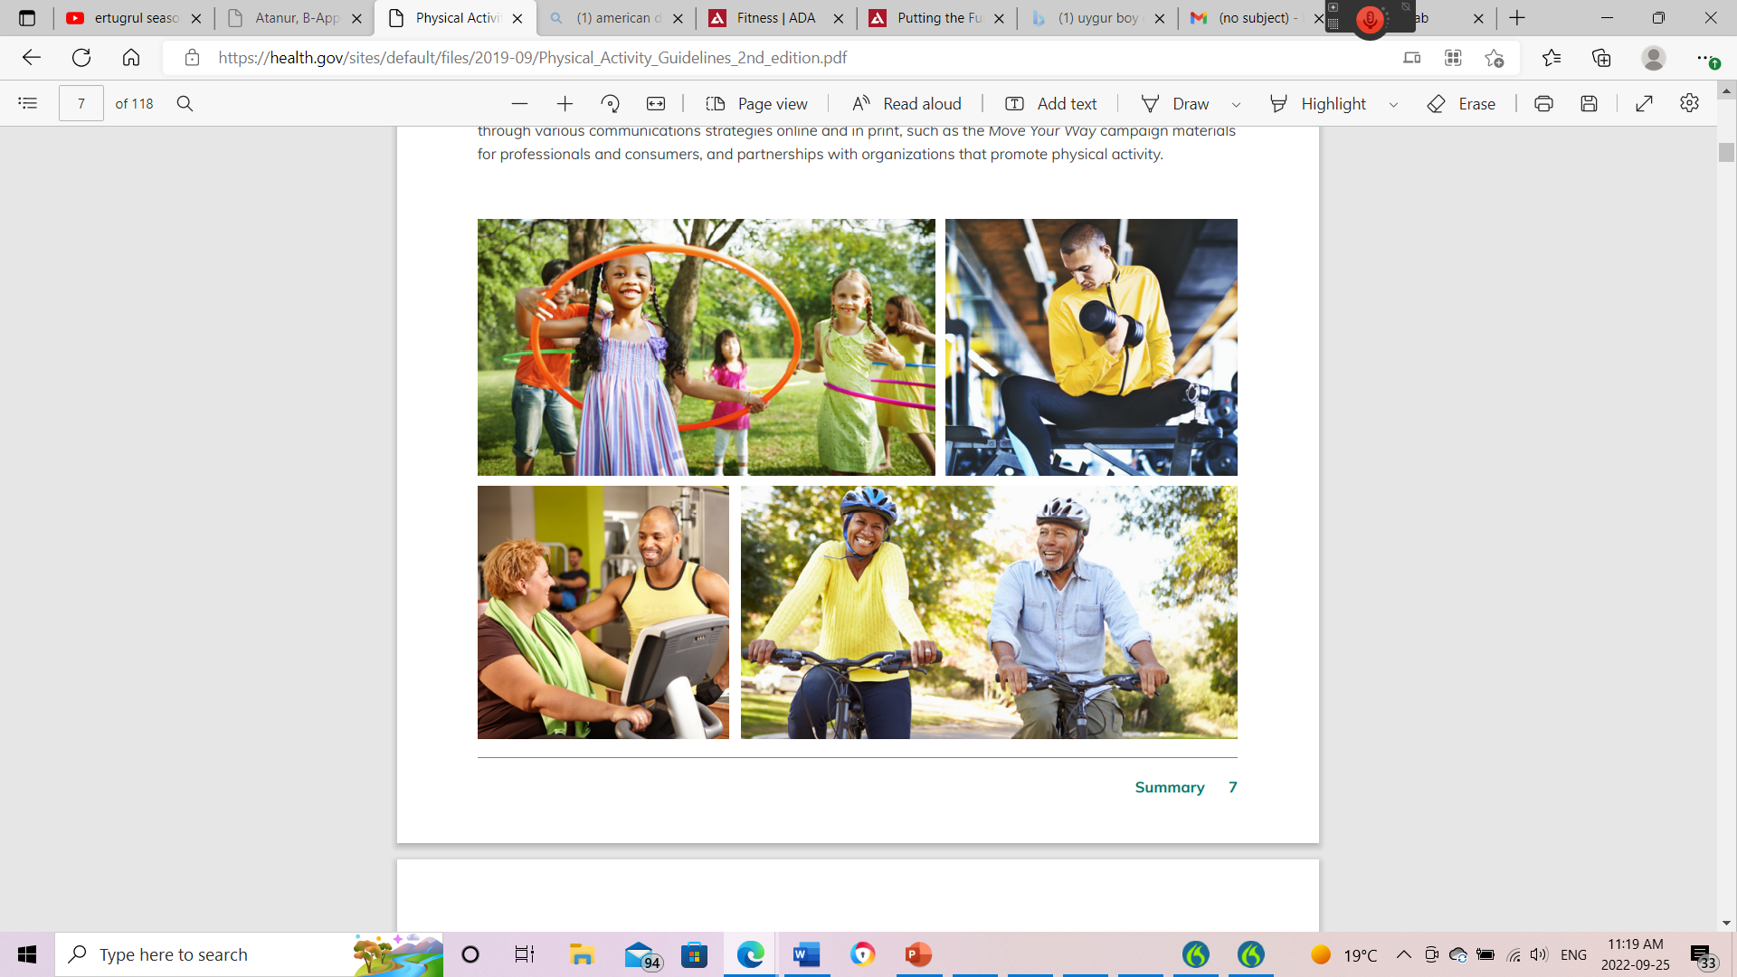
پايدىلانغان مەنبەلەر
Search – UpToDate
https://www.diabetes.org
https://health.gov/sites/default/files/2019-09/Physical_Activity_Guidelines_2nd_edition.pdf
https://wellnesstoolbox.ca/cirrhosis/nutrition/nutrition-prescription-calculator/
Notes:
* If any of these issues caused a schedule delay or need to be discussed further, include details in next slide.

Slide 31
رەھمەت!!!

